Slide 1
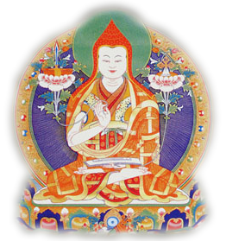
大 圆 满 前 行 引 导 文
华智仁波切 著
索达吉仁波切 宣讲
生西法师 辅导

Slide 2
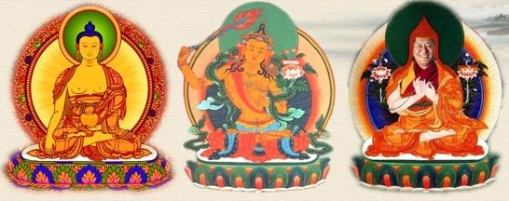
自大圣境五台山
文殊加持入心间
祈祷晋美彭措足
证悟意传求加持
顶礼本师释迦摩尼佛
顶礼文殊智慧勇士
顶礼传承大恩上师
为度化一切众生发无上殊胜的菩提心而学习

Slide 3
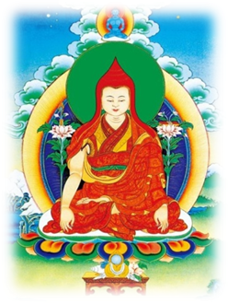
大圆满心性休息颂
全知无垢光尊者造 索达吉仁波切译
第六品 皈 依
（节选）
皈依功德若有形，超胜虚空无量倍。
诸妙功德之根本，智者谁人不依之？
百倍诚信而顶礼，弃罪趋寂众至亲，
皈依恩赐三界福，利乐源泉如意树。
赞扬大乐胜德故，诸众谨持正士行，
愿依罪业劣境者，疲劳心性今休息。
（第六品 皈依 终）

Slide 4
前行第90节课
复述： 师兄
串讲: 师兄
回答：
第1题 师兄
第2题 师兄
第3题 师兄
第4题 师兄
共修安排

Slide 5
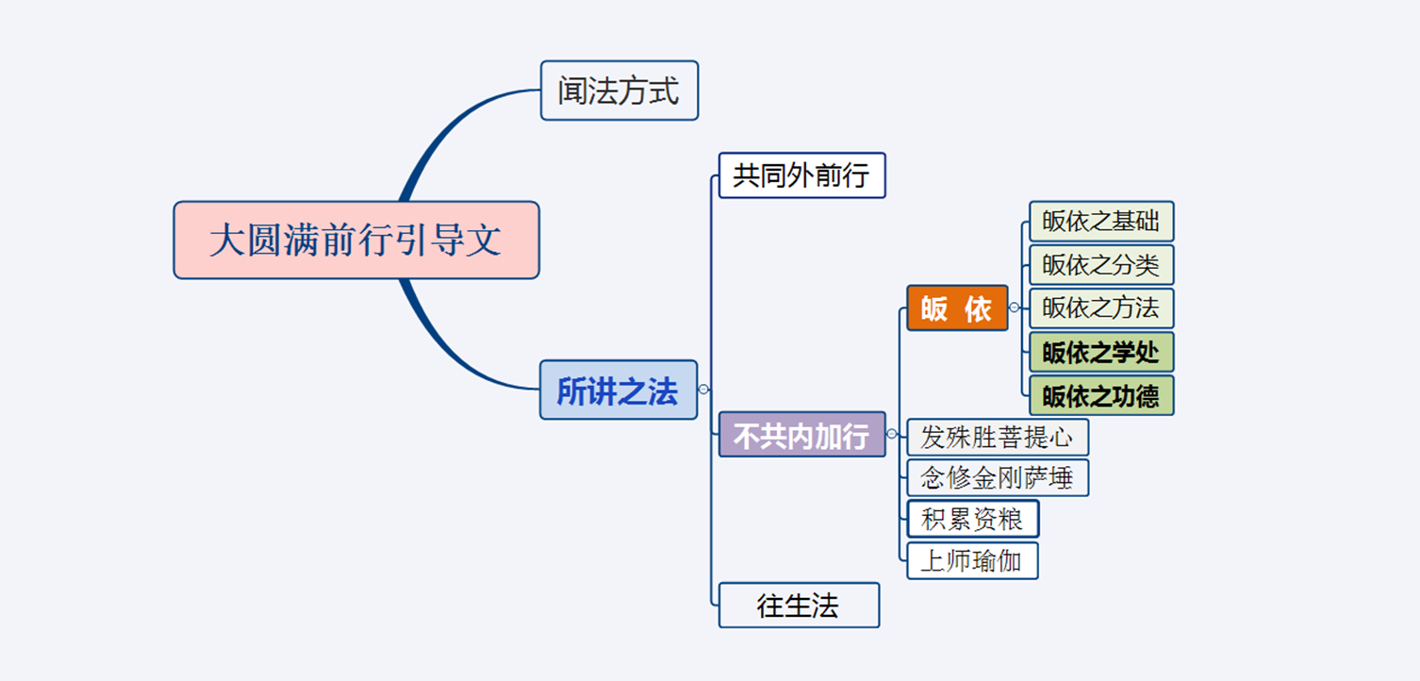
复述第89节课
第89节课 科判
大
圆
满
前
行
引
导
文

Slide 6
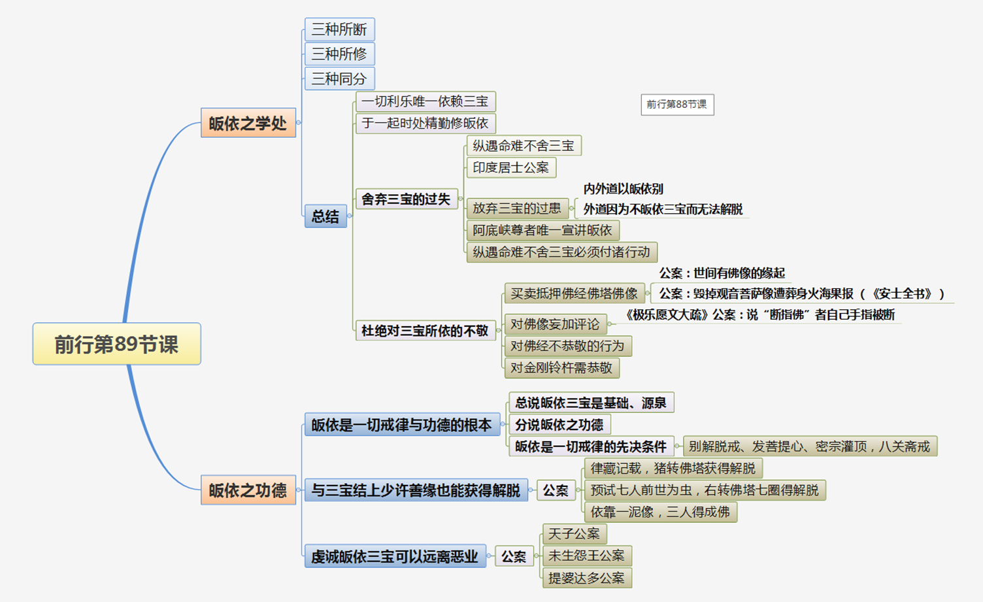
复述第89节课
第89节课 内容
大
丙一（皈依）
圆
满
前
行
引
导
文

Slide 7
复述第89节课
第89节课 原文
一旦放弃了皈依三宝，那么即使修持何等高深莫测的大法也不能列入佛教徒的行列中，如阿底峡尊者说：“内外道以皈依别。”尽管在外道中也有依靠禁忌恶业、观修本尊、修持风脉等而获得共同成就的，但是因为他们不知道皈依三宝，结果与解脱道也就有千里之遥，致使永远不能从轮回中解脱出来。
阿底峡尊者对于浩瀚如海的显密正法无所不知、无所不见，可是他老人家考虑到对于初学者来说首先必须将重点放在皈依上，于是在所有的法会当中，唯一宣讲皈依，由此而被人们称为“皈依班智达”。
因此，作为已经迈入解脱道的佛教徒，从今往后即使遇到生命危险也绝不可舍弃皈依及皈依戒，这一点必须要付诸于实际行动中。正如经中说：“何人皈依佛，彼为真居士，何时亦不能，皈依其他尊；皈依于正法，远离恼害心；皈依圣僧众，不应交外道……”

Slide 8
复述第89节课
第89节课 原文
如今我们这些人自以为是三宝的随行者，可是竟然对佛经、佛塔、佛像等没有一丝一毫的恭敬心，居然把这些看成是普通的财物而进行买卖或作为抵押品……这就是所谓的享用三宝身财，罪过极其严重。
此外，除非是在绘画、雕刻佛像等情况下需要测量尺度方可进行制作，在其他时间里对佛像指手画脚、妄加评论这里不庄严那里不美观，过失也相当严重，因此我们千万不要对这些佛像吹毛求疵。
也不允许将佛经文字的书函等直接放在地上、从经书上跨越或者翻页时手指蘸唾液等等，所有这些不恭敬的行为，罪过特别严重。世尊说：“末世五百年，我现文字相，作意彼为我，尔时当恭敬。”就是在世间中也有这样的俗话：“佛经上面不能放佛像。”在所有佛像、经典、佛塔当中，佛经具有开示取舍道理、延续佛法慧命等作用，与真佛没有一点一滴的差别，甚至与佛陀相比，也可以说是有过之而无不及。

Slide 9
复述第89节课
第89节课 原文
更为值得一提的是，现在多数人将金刚铃杵当作平平常常的用品而不认为是三宝的所依。但实际上，金刚杵表示佛陀的五种意智慧。金刚铃也同样具有本尊面相，下续部中说这一面相代表毗卢遮那佛，上续部中说它表示金刚界自在母，因此它具有身相；再者，金刚铃上有八大佛母真实种子字的经文相；此外，它的清脆响声代表佛陀说法的妙音，可见，金刚铃已完全具备了身语意三所依的象征。尤其是密宗金刚乘的全部坛城轮在它上面样样齐全、完整无缺，并且也是不共誓言的标志，如果对此轻视，当然会有严重的罪过，因此我们必须常常恭敬供养。

Slide 10
复述第89节课
第89节课 原文
丁五、皈依之功德：
皈依三宝是一切正法的基础，任何人仅仅皈依就能播下解脱种子、远离不善业、增上善业，它是一切戒律的根本、一切功德的源泉。皈依三宝的人，暂时也受到善法方面护法神的保护，一切所愿称心如意，经常不离三宝的光明，也能回忆宿世，今生来世安乐，究竟获得佛果等等，功德利益不可估量。如《皈依七十颂》云：“虽众皆可受戒律，然未皈依不可得。”在比丘戒、沙弥戒、居士戒等所有别解脱戒当中，皈依都是不可或缺的先决条件。而且，在大乘中，发殊胜菩提心与密宗金刚乘的灌顶等这一切也必须以具足真实皈依为前提，甚至仅仅受持一天的八关斋戒，首先也不可缺少皈依。因此说，皈依是一切戒律与功德的根本。

Slide 11
复述第89节课
第89节课 原文
不用说了知三宝功德后生起信心而皈依，哪怕仅仅耳闻佛号或者对佛陀的身语意所依中任何一种结上少许善缘，也将在相续中播下解脱的种子，最终得到涅槃。律藏中记载：曾经一头猪被狗追赶而转绕了一座佛塔，由此相续中播下了解脱的种子。
此外也有“依靠一泥像，三人得成佛”的公案：从前，有一个人在路边看到一尊小泥像，他想：这尊小泥像如果这样放着，很快就会被雨水淋坏，不能让它就这样毁坏。他发现前面有一个被扔掉的鞋垫，于是将鞋垫盖在小泥像的上面。另有一人看到这种情景，他认为这么肮脏不堪的鞋垫盖在小泥像上面很不好，于是将鞋垫甩掉。盖鞋垫和扔鞋垫的二人以贤善意乐的果报，后世获得了王位。如颂云：“善意置鞋垫，于能仁佛顶，他人复弃彼，二者得王位。”所以说，最初造小泥像、中间盖鞋垫、最后扔鞋垫的三个人暂时得到王位等善趣的乐果，究竟播下解脱的种子，逐渐也得以成佛了。

Slide 12
复述第89节课
第89节课 原文
远离不善的功德也是同样，如果发自内心以最大的虔诚和恭敬皈依三宝，那么以往所造的恶业也会有所减轻或消尽无余。从此以后，自相续也会承蒙三宝大悲加持，一切所做都会成为善法，也不会再造恶业。比如，佛经中记载：未生怨国王杀害了自己的亲生父亲，后来诚心皈依了三宝，结果仅仅感受了七天的地狱痛苦便得以解脱 ；提婆达多造了三种无间罪，当他活活地感受地狱烈火烧身时，才对佛语诚信不疑，并说：“我现在从心坎深处皈依佛陀。”由此他将来成就正等觉果位，佛号具骨。

Slide 13
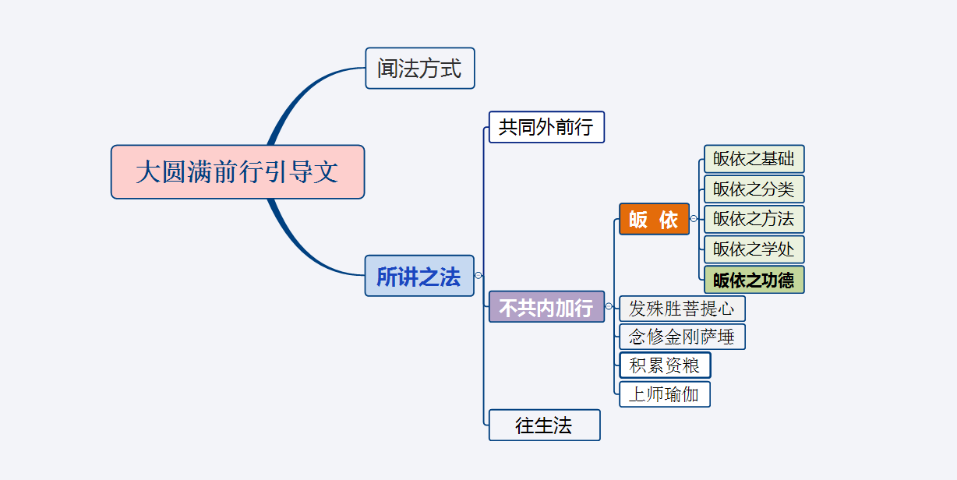
前 行 广 释
索达吉仁波切 宣讲
第90节课 科判

Slide 14
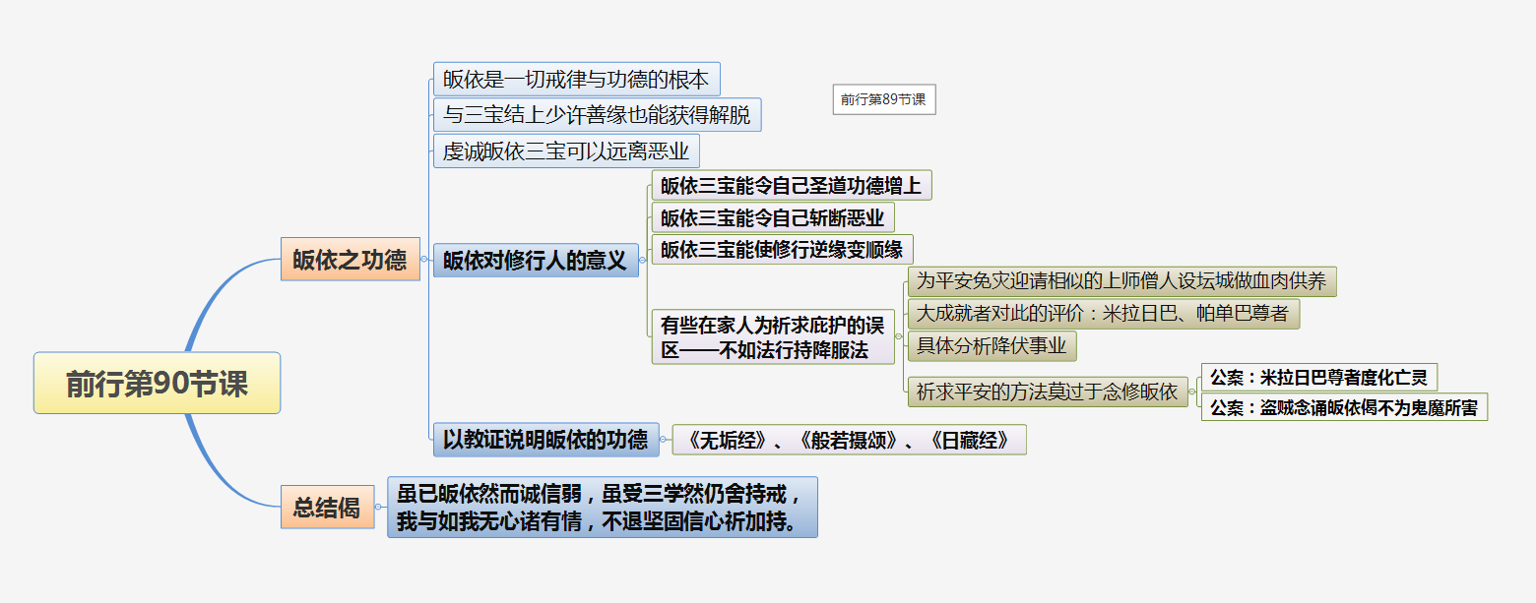
前行广释·第90课
索达吉仁波切 宣讲
第90节课 内容

Slide 15
前行广释·第90课
索达吉仁波切 宣讲
第90节课 原文
如今，我们这些人依靠上师善知识的大恩大德得以听闻到殊胜正法，进而心里生起了行善断恶的一点点念头，这时如果能够尽力从内心深处皈依三宝，那么三宝定会加持自相续，使自己的信心、清净心、厌离心、出离心、坚信因果等等一切圣道功德逐步增长，直线上升。相反，如若将皈依祈祷上师三宝弃之一旁或者束之高阁，那么不管你现在的厌离心、出离心等有多么善妙，但是因为形形色色的外界善于蛊惑人心，加之自身智慧浅薄、无有主见，分别念很容易被诱惑，尽管现在奉行善法，可是轻而易举就会走向罪恶。因此，我们务必要清楚地认识到，要想今后彻底斩断不善业的相续也没有比皈依更为殊胜的。
再者，正如人们所说的“精进行者魔众尤憎恨”以及“法深之时黑魔亦猖獗”。我们都很清楚，如今正值五浊恶世，修持甚深法义、行持广大善举，经常会面临着现世尘间的种种诱惑、亲朋好友的屡屡阻挠、病痛魔障的层层违缘，再加上自己的心里也是疑惑重重、妄念纷纷等等，正法的障碍变化多端来摧毁善业资粮。如果下定决心精进修持皈依三宝等一系列的对治法，修行的所有障碍就会变成顺缘并使善法越来越增上。
皈 依

Slide 16
前行广释·第90课
索达吉仁波切 宣讲
第90节课 原文
不仅如此，而且当今时代有些在家人说是为了一年当中全家平平安安、除病免灾，而采取一些保护措施，于是乎将一些既没有得过任何灌顶和传承也未曾圆满持诵基数密咒 等的上师僧人们请到家中。这些上师僧人则摆设一个猛修仪轨的坛城，本来没有任何生圆次第境界，只是睁着一双碗大的眼睛，对着一个食团生起忍无可忍的嗔恨心，口中喊着“召召 、杀杀、呀呀、打打”，一听就给人一种面目狰狞的感觉。随后他们唯一做的就是血肉供养。如果好好观察诸如此类的现象，诚如米拉日巴尊者所说的：迎请智慧天尊维护世间的利益，犹如将国王从宝座上拉下来，吩咐他做扫地的事情一样。又如单巴桑吉尊者也亲口说过：“将密宗的坛城设在村子的羊圈里，怎么能对治呢？简直可笑！”像这样的持诵密咒必将沾染上苯波教吟诵的过患。
皈 依

Slide 17
前行广释·第90课
索达吉仁波切 宣讲
第90节课 原文
降伏事业，也只是对于那些没有私心杂念、为了成办广大弘法利生事业的人来说才有开许，也就是可以降伏十大应诛 的怨敌魔障。如果偏执自他而以自相的嗔恨心进行降伏，那么不但不可能降伏对方反而将成为自己堕入地狱之因。根本没有生圆次第的境界、三昧耶不清净的人一味地进行血肉供养，非但不可能修成智慧天尊和护持正法的护法神，反而使黑法方面的所有妖魔鬼神纷纷云集来享用那些供品及食子。虽说这些鬼神眼前似乎给他们做些利益的事，可是从长远来看，只会给他们带来多种不幸。所以我们务必要一心一意皈依三宝。
皈 依

Slide 18
前行广释·第90课
索达吉仁波切 宣讲
第90节课 原文
实际上，迎请那些相续寂静调柔的上师、僧人，念诵十万遍皈依偈是最保险不过的。这样一来，自己已经入于三宝的庇护之下，今生不会出现任何不愉快之事，一切所欲如愿以偿，还会得到善法方面天众的竭力保护，而且黑法方面的诸魔障也无法靠近。举个例子来说，从前一个盗贼被主人逮住，主人一边念皈依偈一边用棍棒打他，比如，念一句皈依佛，打他一下，（这样四句皈依全部念完后）就将他放了。（盗贼想：释迦牟尼佛恩德实在很大，幸好皈依偈只有四句，如果皈依偈有五句的话，我可能已被打死了。）在他心中好像皈依偈的声音与疼痛成了无二无别，脑海里一直回响着朗朗的皈依偈声。他到一个桥下躺了下来。这时，桥上来了许多鬼魔，它们说“这里有一个皈依三宝的人”而不敢过桥害他，便吵吵嚷嚷地逃走了。
皈 依

Slide 19
前行广释·第90课
索达吉仁波切 宣讲
第90节课 原文
所以，如果从内心诚挚皈依三宝，那么今生可遣除一切损害，后世将获得解脱和遍知的果位等有不可思议的功德。如《无垢经》中说：“皈依之福德，若其具色相，遍满虚空界，彼将胜虚空。”
《般若摄颂》中也说：“皈依福德若具相，此三界亦成小器，大海乃为水宝藏，藏合 岂能衡量耶？”
此外，又如《日藏经》中云：“有情谁人皈依佛，俱胝魔众不能害，纵破戒律心散乱，彼亦定能趋涅槃。”
由此可见，皈依具有无量功德。所以，我们理当勤奋念修一切正法之根本——皈依。
皈 依

Slide 20
前行广释·第90课
索达吉仁波切 宣讲
第90节课 原文
虽已皈依然而诚信弱，虽受三学然仍舍持戒，
我与如我无心诸有情，不退坚固信心祈加持。
一切圣道之基石——皈依之引导终
皈 依

Slide 21
前行广释·第90课
索达吉仁波切 宣讲
七、 皈 依
如今，我们这些人依靠上师善知识的大恩大德得以听闻到殊胜正法，进而心里生起了行善断恶的一点点念头，这时如果能够尽力从内心深处皈依三宝，那么三宝定会加持自相续，使自己的信心、清净心、厌离心、出离心、坚信因果等等一切圣道功德逐步增长，直线上升。相反，如若将皈依祈祷上师三宝弃之一旁或者束之高阁，那么不管你现在的厌离心、出离心等有多么善妙，但是因为形形色色的外界善于蛊惑人心，加之自身智慧浅薄、无有主见，分别念很容易被诱惑，尽管现在奉行善法，可是轻而易举就会走向罪恶。因此，我们务必要清楚地认识到，要想今后彻底斩断不善业的相续也没有比皈依更为殊胜的。
皈 依

Slide 22
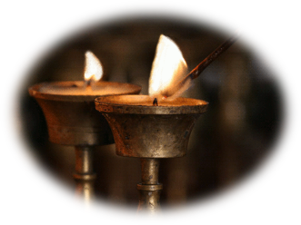
前行广释·第90课
索达吉仁波切 宣讲
七、 皈 依
丁五、皈依之功德：
☉ 皈依对修行人的意义
皈依三宝能令自己圣道功德增上
如今，依靠善知识的恩德和加持，大家有幸听闻佛法，并生起一点点行善断恶的念头：“我要修加行”、“我要出家”、“我要利益众生”……此时若能从内心深处皈依三宝，三宝必定会赐予加持，使我们的信心、清净心、出离心、菩提心、坚信因果等善法功德，自然而然增上。
倘若你懂得三宝不可思议的功德和力量，信心自会日益增上，一切功德也会直线上升。
皈 依

Slide 23
前行广释·第90课
索达吉仁波切 宣讲
七、 皈 依
☉ 皈依对修行人的意义
皈依三宝能令自己斩断恶业
相反，假如将皈依、祈祷三宝弃之一旁，即使你现在的出离心等非常善妙，表面上行持善法也不错，但由于形形色色的外境善于蛊惑人心，电视、网络等媒体上的信息，十之八九都在引人造恶。再加上我们自身智慧浅薄、无有主见，不像古大德那样，就算到眼花缭乱的城市里去，心也像山王一样不为所动。而我们只要换了一个环境，就很容易被外境诱惑，心随着外境不断在转。这样一来，纵然我们现在奉行善法，但到了一定的时候，也很可能把这一切抛之脑后，轻而易举地走向罪恶，有这个危险性。
因此，我们务必要清楚认识到：若想今后彻底斩断不善业的相续，再没有比皈依更为殊胜的了。
皈 依

Slide 24
前行广释·第90课
索达吉仁波切 宣讲
七、 皈 依
■ 上师开示：祈祷三宝，遣除修行违缘
不管是出世间法，还是世间法，信心都非常重要。尤其是我们发心人员，还是要有一种信心，有一种积极性。否则，就像石头一样，做什么都没有感觉，这样不行，行持善法方面还是要有信心。《大庄严论经》云：“信亦如河箭，驶流甚迅速，能令于心意，速疾至善法。”所以，有了信心的话，你的动作不得不快，做任何事都会有效率。
完全依靠自力的话，一般人很难把握自己不受外在的影响。就像有些父母送孩子去外地读书，临走前会谆谆告诫：“你一个人出门在外，千万不要跟人学坏了！”孩子虽然也常提醒自己，但由于外境的诱惑太大，不由自主就会随波逐流。或者像有些道友放假回去，一切行为很难完全如理如法，此时一方面自己要有正知正念，不能一点也没有“刹车”的能力，同时，最关键的是什么？就是要皈依三宝、祈祷三宝。
尤其在黑暗的末法时代，要想遣除修行中的违缘，祈祷度母和莲师尤为殊胜，这也是我自己的经验之谈。
皈 依

Slide 25
前行广释·第90课
索达吉仁波切 宣讲
七、 皈 依
■ 上师开示：祈祷三宝，遣除修行违缘
现在很多人都希望行持善法善始善终，许多出家人也想终生清净戒律、闻思修行，但有时候魔众干扰相当厉害，自己虽不愿意做不如法的事情，然而随着外缘的诱惑，内心的烦恼逐渐增上，最终也会身不由己，被恶业的河流卷走。所以，这个时候一定要祈祷。
我原来也讲过，我们寺院有个老修行人叫拉雪堪布，他经常说：“依靠正知正念来对治烦恼固然重要，但最主要的，还是常常祈祷三宝。”
法王如意宝也讲过：“我们出门也好、在家也好，时时刻刻要有祈祷三宝的意念。若能如此，不管你到什么地方、住在哪里，修行的境界和善良的人格都会保持下去，延续下去。”这是非常重要的，大家应该好好记住，并再三思维这些金刚语！
皈 依

Slide 26
前行广释·第90课
索达吉仁波切 宣讲
七、 皈 依
再者，正如人们所说的 “精进行者魔众尤憎恨” 以及 “法深之时黑魔亦猖獗”。我们都很清楚，如今正值五浊恶世，修持甚深法义、行持广大善举，经常会面临着现世尘间的种种诱惑、亲朋好友的屡屡阻挠、病痛魔障的层层违缘，再加上自己的心里也是疑惑重重、妄念纷纷等等，正法的障碍变化多端来摧毁善业资粮。如果下定决心精进修持皈依三宝等一系列的对治法，修行的所有障碍就会变成顺缘并使善法越来越增上。
皈 依

Slide 27
前行广释·第90课
索达吉仁波切 宣讲
七、 皈 依
☉ 皈依对修行人的意义
皈依三宝能使修行逆缘变顺缘
在修行的过程中，正如人们所说：“精进行者，魔众尤憎恨。”《虚幻休息妙车疏》中也引用《宝积经》讲了，不精进、不好好闻思修的人，魔众不会加害，这种人身体特别壮，不容易生病，也不会有任何违缘；而越是精进的人，魔众越喜欢干扰。
俗话说：“法深之时，黑魔亦猖獗。”“道高一尺，魔高一丈。”如今正值五浊恶世，我们修持甚深法义、行持广大善举时，常会面临世间名声、地位的种种诱惑，或亲朋好友的百般阻挠。
还有，法越来越殊胜，修行越来越踏实时，还会出现病痛魔障的层层违缘，心里也会疑惑重重、妄念纷纷，觉得这里不对、那里不对……各种障碍变化多端，以此摧毁自己的善业资粮。
此时此刻，我们若能精进地皈依三宝、祈祷三宝，就不容易退失道心，修行的所有障碍也会变成顺缘，并使善法越来越增上。诚如《舍利弗阿毗昙论》所云：“若归佛法僧，此归最为安，此归最为上。归依于此处，能离一切苦。”
皈 依

Slide 28
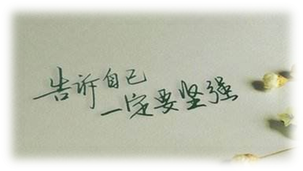
前行广释·第90课
索达吉仁波切 宣讲
七、 皈 依
■ 上师开示：遣除修行违缘，自己要有坚强意志
在学佛的过程中，我们就算暂时遇到一些违缘，比如家人的阻挠、自身的疾病等，如果自己很坚强，不会因为今天感冒了，就“我不行了，以后再也不看书了，再也不念皈依了”，魔众便不会有机可乘，善法也不会因此而断灭。所以，大家在修行时，一定要有坚强的意志，这是不可缺少的！
皈 依

Slide 29
前行广释·第90课
索达吉仁波切 宣讲
七、 皈 依
不仅如此，而且当今时代有些在家人说是为了一年当中全家平平安安、除病免灾，而采取一些保护措施，于是乎将一些既没有得过任何灌顶和传承也未曾圆满持诵基数密咒 等的上师僧人们请到家中。这些上师僧人则摆设一个猛修仪轨的坛城，本来没有任何生圆次第境界，只是睁着一双碗大的眼睛，对着一个食团生起忍无可忍的嗔恨心，口中喊着“召召 、杀杀、呀呀、打打”，一听就给人一种面目狰狞的感觉。随后他们唯一做的就是血肉供养。如果好好观察诸如此类的现象，诚如米拉日巴尊者所说的：迎请智慧天尊维护世间的利益，犹如将国王从宝座上拉下来，吩咐他做扫地的事情一样。又如单巴桑吉尊者也亲口说过：“将密宗的坛城设在村子的羊圈里，怎么能对治呢？简直可笑！”像这样的持诵密咒必将沾染上苯波教吟诵的过患。
皈 依

Slide 30
前行广释·第90课
索达吉仁波切 宣讲
七、 皈 依
☉ 皈依对修行人的意义
有些在家人为祈求庇护的误区——不如法行持降服法
为平安免灾迎请相似的上师僧人设坛城做血肉供养
在过去，按照藏地的传统，有些在家人为保佑全家一年平安、除病免灾，需要采取保护措施，于是就将一些既没有得过灌顶和传承、也未曾圆满持诵基数密咒的上师僧人请到家中。这些僧人表面上摆一个猛修仪轨的坛城，明明自己没有生圆次第的境界，只是睁着碗大的眼睛，对着一个食团，生起忍无可忍的嗔心，口中喊着“召召、杀杀、呀呀、打打”，一听就给人面目狰狞的感觉。随后，他们唯一做的，就是血肉供养……
皈 依

Slide 31
前行广释·第90课
索达吉仁波切 宣讲
七、 皈 依
☉ 皈依对修行人的意义
有些在家人为祈求庇护的误区——不如法行持降服法
大成就者对此的评价
若好好观察诸如此类的现象，诚如米拉日巴尊者所说：迎请智慧天尊维护世间的利益，犹如将国王从宝座上拉下来，吩咐他做扫地的事情一样。
米拉日巴在圆寂之前，还跟弟子们说：“降伏事业应以慈悲为怀，千万不能有嗔恨心，否则就不是真正的密法，自己也会因此而堕入地狱。”《大萨遮尼干子经》亦云：“若不修慈悲，能行嗔害心，虽行诸善行，死入于泥犁。”
帕单巴尊者亲口说过：“将密宗的坛城设在村子的羊圈里，怎么能对治呢？简直可笑！”
像这样的持诵密咒，必将沾染上苯波教吟诵的过患，所作所为都是在欺骗众生。
公案：米拉日巴尊者与帕单巴尊者见面
（以此公案说明两位尊者断证功德无有差别，见行一致）
皈 依

Slide 32
前行广释·第90课
索达吉仁波切 宣讲
七、 皈 依
■ 上师开示：正确辨别人的过失与法的过失
如今汉地也有个别“上师”，打着密宗旗号，到处宣扬降伏、双运，让大家做不如法的事，这是必须要断绝的。阿底峡尊者当年来藏地时，也是看到个别寺院和僧人的行为与教理不符，就对此作了重新整顿。
那这些是不是密宗的过失呢？并不是，这是个人的过错，不能说是教法的过失，这个一定要分清楚。密宗的教义，完全经得起任何观察，就算以显宗教义来衡量，也根本找不到可遮破之处。但是行持密宗的人，有些因为贪财，有些因为贪色，有些因为贪名声，行为上难免出现种种差错，可这不能怪到法的头上。
皈 依

Slide 33
前行广释·第90课
索达吉仁波切 宣讲
七、 皈 依
降伏事业，也只是对于那些没有私心杂念、为了成办广大弘法利生事业的人来说才有开许，也就是可以降伏十大应诛 的怨敌魔障。如果偏执自他而以自相的嗔恨心进行降伏，那么不但不可能降伏对方反而将成为自己堕入地狱之因。根本没有生圆次第的境界、三昧耶不清净的人一味地进行血肉供养，非但不可能修成智慧天尊和护持正法的护法神，反而使黑法方面的所有妖魔鬼神纷纷云集来享用那些供品及食子。虽说这些鬼神眼前似乎给他们做些利益的事，可是从长远来看，只会给他们带来多种不幸。所以我们务必要一心一意皈依三宝。
皈 依

Slide 34
前行广释·第90课
索达吉仁波切 宣讲
七、 皈 依
☉ 皈依对修行人的意义
有些在家人为祈求庇护的误区——不如法行持降服法
具体分析降伏事业
其实，藏传佛教中的降伏事业，不是人人都能行持的，它只对那些没有私心、能成办广大弘法利生事业的人才有开许。而且，对于理应降伏的十大应诛，有能力的瑜伽士若不作降伏，也是犯了密乘戒。但如果你偏执自他，以自相的嗔心进行降伏，那不但不可能降伏对方，反而将成为自己堕入地狱之因。
诚如《正法念处经》中所说：“一切不能护，嗔恚乱心人，于此世他世，能作黑暗果。”对众生嗔恨心特别重的人，根本无法得到三宝的维护，今生来世只能成就黑暗的恶果。所以，我们修密宗的人，千万不能为了害别人，就跑到上师那里去，非要修个降伏法。
皈 依

Slide 35
前行广释·第90课
索达吉仁波切 宣讲
七、 皈 依
☉ 皈依对修行人的意义
有些在家人为祈求庇护的误区——不如法行持降服法
具体分析降伏事业
不过，假如你是以悲心摄持，麦彭仁波切在《大幻化网总说》里讲了，即使只能做一个降伏形象，也有不可思议的功德。法王如意宝在梦境中，也从上师托嘎如意宝那里，得过这样的教言。
因此，这些不能一概而论，认为无论是谁都不能修，一见到双身像或降伏法就产生恶心、嗔心，这是特别愚痴的行为。许多不可思议的境界，你不起信心的话，也应当观清净心，因为这不是你智慧的对境。
根本没有生圆次第境界、三昧耶不清净的人，以嗔恨心作降伏法，一味进行血肉供养，此举非但不能得到智慧天尊和护法神的护持，反而会使黑法方面的鬼神云集，来享用那些供品及食子。虽说这些鬼神眼前能给你做一些利益，可是从长远来看，只会给你带来诸多不幸。
皈 依

Slide 36
前行广释·第90课
索达吉仁波切 宣讲
七、 皈 依
实际上，迎请那些相续寂静调柔的上师、僧人，念诵十万遍皈依偈是最保险不过的。这样一来，自己已经入于三宝的庇护之下，今生不会出现任何不愉快之事，一切所欲如愿以偿，还会得到善法方面天众的竭力保护，而且黑法方面的诸魔障也无法靠近。举个例子来说，从前一个盗贼被主人逮住，主人一边念皈依偈一边用棍棒打他，比如，念一句皈依佛，打他一下，（这样四句皈依全部念完后）就将他放了。（盗贼想：释迦牟尼佛恩德实在很大，幸好皈依偈只有四句，如果皈依偈有五句的话，我可能已被打死了。）在他心中好像皈依偈的声音与疼痛成了无二无别，脑海里一直回响着朗朗的皈依偈声。他到一个桥下躺了下来。这时，桥上来了许多鬼魔，它们说“这里有一个皈依三宝的人”而不敢过桥害他，便吵吵嚷嚷地逃走了。
皈 依

Slide 37
前行广释·第90课
索达吉仁波切 宣讲
七、 皈 依
☉ 皈依对修行人的意义
有些在家人为祈求庇护的误区——不如法行持降服法
祈求平安的方法莫过于念修皈依
若想获得平安吉祥，皈依三宝才是最保险的。
我们若想自己平安、家庭和乐，不一定非要作特别大的降伏仪轨，只要迎请那些寂静调柔、戒律清净的上师僧人，来家里念诵十万遍皈依偈，这是最保险不过的。这样一来，你已经入于三宝的庇护下，今生不会出现任何不快之事，一切所欲如愿以偿，还会得到善法天众的竭力保护，黑法魔障也无法靠近。
大家这次修十万遍皈依，心里应该非常欢喜，不要觉得：“哎呀，念十万遍多麻烦，不念又不能听密法，怎么办呢？要不要报个假数？”这是没有必要的。对每个人来讲，一生中能念这么多皈依偈，真的特别幸运。我以前刚听《前行》时，就像枯木逢春般，内心欢喜踊跃，每天都在这种心态中念修。其实能念满十万遍皈依偈的话，不但对众生能赐予平安，自己也能修行圆满。
若能念十万遍皈依，对自己是永恒的一种保护，而没有福报的人，肯定没有这个机会。
大家一定要念十万遍皈依偈，如此一来，邪魔外道不能亲近你，善法护法神也会经常保护你。
皈 依

Slide 38
前行广释·第90课
索达吉仁波切 宣讲
七、 皈 依
☉ 皈依对修行人的意义
有些在家人为祈求庇护的误区——不如法行持降服法
祈求平安的方法莫过于念修皈依
公案：米拉日巴尊者度化亡灵
米拉日巴尊者有个特别富裕的施主，他虽生长在苯波教的家庭里，但却对佛法信仰甚笃，并常将自己的财物供养尊者师徒。
……家人依遗嘱去请米拉日巴师徒，让他们住在二楼；但也迎请了苯波教的教徒，住在楼下。双方同时各作法事。
尊者说：“那根本不是死者的亡灵，只是他们的骗人把戏。”
……在一块干牛粪旁边，尊者呼唤亡者的密名，只见牛粪里爬出一条小虫。尊者即向它说法开示，并为其修往生法。小虫立刻死去，虫身上发出一道细长的光，直射融入尊者的心中。尊者稍微安住片刻，小虫的心识变成一个白色“阿”字，由尊者心中放出，渐渐升至空中，越升越高。此时，空中传出声音：“尊者仁波切，您使我得到解脱，实在是恩德广大！”大家亲眼目睹此事后，都对尊者生起了信心。
皈 依
佛教的加持力，客观评价的话，确实无与伦比，但真正了知的人并不多。

Slide 39
前行广释·第90课
索达吉仁波切 宣讲
七、 皈 依
☉ 皈依对修行人的意义
有些在家人为祈求庇护的误区——不如法行持降服法
祈求平安的方法莫过于念修皈依
公案：盗贼念诵皈依偈不为鬼魔所害
从前，一个盗贼被主人逮住。主人一边念皈依偈，一边用棍棒打他，念一声“皈依佛”就打一下，这样三句皈依全部念完后，才将他放了。
盗贼想：“释迦牟尼佛的恩德实在很大，幸好皈依偈只有三句，如果有四句的话，我可能已被打死了。”在他心中，好像皈依偈的声音与疼痛成了无二无别，脑海里一直回响着朗朗的皈依偈。
他到一个桥下躺了下来。这时桥上来了许多鬼魔，说“这里有个皈依三宝的人”，都不敢过桥害他，便吵吵嚷嚷地逃走了。
补充：《大庄严论经》有此公案
就算在别人的逼迫下，自己口里念诵，或心中忆念皈依偈，也有这么大的功德，三宝的加持确实非常殊胜。
皈 依

Slide 40
前行广释·第90课
索达吉仁波切 宣讲
七、 皈 依
■ 上师开示：四皈依并无任何不合理之处
现在汉地有些人，引用这个公案反驳藏传佛教的四皈依，说“四皈依害死人”。
这完全是一种可笑的谬论。那个盗贼说幸亏没有四皈依，不然就被打死了，是此经中特定的故事情节，不能以此就说四皈依害死人。
四皈依并无任何不合理之处。藏传大德在皈依三宝的基础上，加上皈依上师，也不是什么大逆不道的事情。如果上师是魔鬼的话，你不皈依也无可厚非，但不管是汉传佛教、藏传佛教中，上师都是值得皈依的对境，那为什么不能皈依呢？
汉地的《苏悉地经》云：“弟子之法，视阿阇梨，犹如三宝。”还有《大辨邪正经》也说：“未知者令知，亦当归依真善知识；未觉者令觉，亦当归依真善知识；未悟者令悟，亦当归依真善知识；未通者令通，亦当归依真善知识。”尽管皈依三宝非常重要，但三宝的教义依靠谁来传给我们呢？就是善知识。没有善知识的话，根本无从得到佛教的真义。
《华严经》中也说：“尊重恭敬诸善知识。”为什么呢？因为善知识“满众生心，如如意宝”。可见，《华严经》说上师就是“宝”，我们皈依三宝和皈依四宝没什么差别。
皈 依

Slide 41
前行广释·第90课
索达吉仁波切 宣讲
七、 皈 依
■ 上师开示：四皈依并无任何不合理之处
还有，《大教王经》云：“此阿阇梨佛无异。”《瑜伽大教王经》亦云：“此金刚阿阇梨，即是一切如来。”既然上师就是佛陀，那你皈依佛之后，再皈依与佛无别的上师，会不会害死你呢？
有些人真的太愚痴了，什么道理都不懂，就随便胡言乱语。
我平时给别人皈依的话，有时候念《圣解脱经》中的“南无布达雅，南无达玛雅，南无僧嘎雅”，用的是三皈依；有时候按照藏传佛教的“皈依师，皈依佛，皈依法，皈依僧”，念的是四皈依。这两个都是一样的，没有什么差别。就像你从印度请来一个金戒指，上面再镶嵌一个藏地的金刚钻石，这有什么不可以的？
现在汉地个别人，对自己的语言不负责任，看到一段佛经就断章取义，开始诽谤这个、诽谤那个，这实在是愚痴之举。你连三相推理的基本逻辑都搞不懂，就想推翻藏传佛教的智慧大山，真的是白日做梦，非常可笑。这样的结果，不会是四皈依害死你，而是你的语言会害死你，让你永远沉溺在地狱中感受无边痛苦，所以说话不可不慎啊！
皈 依

Slide 42
前行广释·第90课
索达吉仁波切 宣讲
七、 皈 依
所以，如果从内心诚挚皈依三宝，那么今生可遣除一切损害，后世将获得解脱和遍知的果位等有不可思议的功德。如《无垢经》中说：“皈依之福德，若其具色相，遍满虚空界，彼将胜虚空。”
《般若摄颂》中也说：“皈依福德若具相，此三界亦成小器，大海乃为水宝藏，藏合 岂能衡量耶？”
此外，又如《日藏经》中云：“有情谁人皈依佛，俱胝魔众不能害，纵破戒律心散乱，彼亦定能趋涅槃。”
由此可见，皈依具有无量功德。所以，我们理当勤奋念修一切正法之根本——皈依。
皈 依

Slide 43
前行广释·第90课
索达吉仁波切 宣讲
七、 皈 依
☉ 以教证说明皈依的功德
假如我们从内心诚挚皈依三宝，不但今生可遣除一切损害，后世也将获得解脱和佛果等，有不可思议的功德。
《无垢经》也说：“皈依之福德，若其具色相，遍满虚空界，彼将胜虚空。”
要知道，皈依三宝的功德相当大。《般若摄颂》中云：“皈依福德若具相，此三界亦成小器，大海乃为水宝藏，藏合岂能衡量耶？”又如《日藏经》云：“有情谁人皈依佛，俱胝魔众不能害，纵破戒律心散乱，彼亦定能趋涅槃。”
《大集经》中也有类似的教证说：“若有众生皈佛者，彼人不畏千亿魔，何况欲度生死流，到于无为涅槃岸。”
总而言之，皈依具有无量功德，《圣解脱经》中说，即使皈依三宝的声音在旁生耳边听到，它们也会不堕恶趣。因此，我们平时看见待宰的牦牛，或市场上的鱼类，没有能力放生的话，也应多给它们念皈依偈，念阿弥陀佛、释迦牟尼佛的名号。《一切智光明仙人不食肉经》亦云：“若有畜生类，得闻诸佛名，永离三恶道，不生八难处。”
皈 依

Slide 44
前行广释·第90课
索达吉仁波切 宣讲
七、 皈 依
☉ 以教证说明皈依的功德
公案
《杂宝藏经》：长者之女依靠皈依得解脱
……这个女儿特别贪财，为了金钱就皈依了。她死后转生于天界，用神通看到生前的因缘，对三宝生起了信心，于是来到人间向佛陀求法，之后获得须陀洹果。
纵遇生命危险，也不能舍弃三宝
法王公案：以前在“文革”时，有个官员叫慈诚嘉列，对法王一直颇为不满。有一次，他威胁法王必须舍弃三宝，说佛教是迷信。法王不卑不亢地回答：“要想让我说这句话，比登天还难，佛教完全是正信，即使舍弃生命，我也绝不舍弃三宝。”…..那个官员回去的路上，突然酒瘾大发，一杯接一杯地喝酒，结果口吐鲜血，一命呜呼了。
格西兰仁巴公案：拉萨的一位格西兰仁巴，又名阿旺彭措。在“文革”期间，公开念经要受到批斗，大家都手不敢拿念珠，口不敢诵六字真言。但他仍在自己的僧舍里，敲锣打鼓地诵经做佛事，明目张胆地宣扬三宝功德。别人劝他，说这样做很危险，兰仁巴说：“灯就是黑夜照明用的，白天何必点灯？在灭法的紧要关头，才需要尽力支撑，以后圣教重兴时，我就可以撒手不管了。”
皈 依

Slide 45
前行广释·第90课
索达吉仁波切 宣讲
七、 皈 依
■ 上师开示：诚信佛陀教言认真修持皈依
对此我们一定要相信，因为这是佛陀说的，肯定会有这么大功德。佛经云：“海水可枯竭，修罗宫可堕，日月可坠落，世尊语叵异。”就算海水会干涸，阿修罗宫殿会倒塌，日月会从空中坠落，佛陀的金刚语永远也不会欺骗人。所以，我们理当坚信佛陀的语言，认认真真以欢喜心来念修一切正法之根本——皈依。
若能以闭关的方式修，这是最好不过的；但如果实在没有条件，数量上也要尽量完成。我前几天也讲过，丹珠喇嘛念《普贤行愿品》有一百万、观音心咒有六个亿，而你若连十万遍的四句偈都不能念，那就太说不过去了。
皈 依

Slide 46
前行广释·第90课
索达吉仁波切 宣讲
七、 皈 依
虽已皈依然而诚信弱，虽受三学然仍舍持戒，
我与如我无心诸有情，不退坚固信心祈加持。
一切圣道之基石——皈依之引导终
皈 依

Slide 47
前行广释·第90课
索达吉仁波切 宣讲
六、依止上师
■ 总结偈
华智仁波切谦虚地说：虽已皈依三宝很长时间，但信心仍极其微弱；虽已受持戒定慧三学 ，可自己并没有好好持戒。对于我和像我这样的无心者，祈愿三宝加持，信心永远不要退，并且越来越增上。
堪布阿琼等高僧大德，每次在修完皈依后，也经常用这个祈祷文来回向。“万法信为先”，如果你有了信心，什么事情都好办，不管是祈祷、磕头、修加行，都会有一种积极性。否则，对修行根本没信心，而看到好吃的东西，眼睛马上睁得大大的，这样就不是修行人了。
我们这个学期已将“皈依”讲完了。前不久，我在元旦贺词中，给外面学会的人说了：从2006年8月起，近五年的时间里，我们用网络、光盘的方式，对外传授了《入菩萨行论》、《量理宝藏论》、《般若摄颂》等多部大论。这样的机会来之不易，以后若没有什么特殊违缘，我希望还是能继续下去。无论如何，闻思修行不能舍弃；无论在哪里，一定要树立这样的佛幢！
【一切圣道之基石——皈依之引导终】
皈 依

Slide 48

前行广释·第90课
索达吉仁波切 宣讲
思 考 题
1、在修行过程中，越是精进，违缘魔障越大，此时我们应如何面对？请从两方面加以说明。谈谈你是怎么做的？

Slide 49
前行广释·第90课
索达吉仁波切 宣讲
思 考 题
2、怎样认识密宗的降伏事业？什么样的人可以行持？什么样的行为是错误的？方便时请翻阅《藏密问答录》中对于降伏、双运的解答，以加深对此问题的了解。

Slide 50
前行广释·第90课
索达吉仁波切 宣讲
思 考 题
3、若想获得平安吉祥，最保险的方法是什么？这次念修皈依，你有哪些收获和改变？

Slide 51
前行广释·第90课
索达吉仁波切 宣讲
思 考 题
4、有人引用《大庄严论经》的一则公案，说藏传佛教的四皈依不合理。对此你如何看待？请说说你自己的想法。

Slide 52
前行广释·第90课
索达吉仁波切 宣讲
讨 论 题
一、填空题
1、我们若能精进地（ ）、（ ）三宝，就不容易（ ），修行的所有
障碍也会（ )，并使善法( )。
2、如果想要自己平安、家庭和乐，不一定非要作特别大的（ ），只要迎请那些
（ ）、（ ）的上师僧人，来家里念诵（ ），这是最保险不过的，在三
宝的庇护下，今生不会出现任何( )，一切所欲（ ）。

Slide 53
前行广释·第90课
索达吉仁波切 宣讲
讨 论 题
二、选择题
1、请说明皈依是斩断不善、遣除障碍的最好途径,若想彻底斩断自他相续中的恶
业，再没有比皈依更为殊胜的理由（ ）。
A、如果没有皈依、祈祷三宝，行为很难完全如理如法，保持正知正念
B、信亦如河箭，驶流甚迅速，能令于心意，速疾至善法
C、假如将皈依、祈祷三宝等殊胜的对境,弃之一旁抛之脑后，会轻而易举地走向罪恶
D、倘若对三宝有信心,那么三宝的功德和力量，自会日益增上，一切功德也会直线上升
E、若完全依靠自力，一般很难把握不受外界影响，就会不由自主随波逐流
F、有了信心，善的力量做任何事都会有效率，自己的修行也会圆满
G、若能时刻有祈祷三宝的意念，不管到何处，修行的境界和善良的人格都会保持下去，
延续下去

Slide 54
前行广释·第90课
索达吉仁波切 宣讲
讨 论 题
2、如何理解降伏法并非人人都能行持的（ ）。
A、米拉日巴尊者说：“降伏事业应以慈悲为怀，千万不能有嗔恨心，否则就不是真正的
密法，自己也会因此而堕入地狱
B、应如帕单巴尊者变化了七个化身，个个站立在七根马尾草的尖端上，具有生圆次第境
界的瑜伽士
C、不过，如以悲心摄持即使只能做一个降伏形象，也有不可思议的功德
D、必须没有私心、能成办广大弘法利生事业的人才有开许
E、应是具有降伏十大应诛能力的瑜伽士
F、像米拉日巴把身体全部化为甘露，用绝地火来烧煮颅器作会供的大成就者
G、如果对众生嗔恨心特别重的人，根本无法得到三宝的维护，今生来世只能成就黑暗的
恶果

Slide 55
前行广释·第90课
索达吉仁波切 宣讲
讨 论 题
3、有因缘的时候，我们应通过的善巧方法劝他人皈依。讲（ ）。
A、你要能皈依的话，我每个月给您一百块钱
B、你若想很有钱，很漂亮，就皈依吧，因为三宝门中无事不办
C、假如你虔诚皈依佛陀，千亿魔众也不能加害
D、即使你受戒后破了戒，心智不正常只要内心中皈依了佛，也不会堕入恶趣，并能逐渐
获得解脱
E、若想疾病消除，身体健康祈祷皈依三宝能满愿,因有护法神保佑
F、若有众生皈佛者，彼人不畏千亿魔，何况欲度生死流，到于无为涅槃岸
G、说皈依的功德，即使皈依三宝的声音在旁生耳边听到，也会不堕恶趣
H、若有畜生类，得闻诸佛名，永离三恶道，不生八难处

Slide 56
前行广释·第90课
索达吉仁波切 宣讲
讨 论 题
4、从一个盗贼被主人逮住以及在《大庄严论经》里的俩则公案，从中感受很深
（ ）。
A、即使是在逼迫下，自己口里念诵，或心中忆念皈依，也能得到三宝的加持
B、皈依偈哪怕念一遍，邪魔外道不能亲近你，善法护法神也会经常保护你
C、释迦牟尼佛的恩德实在很大
D、即使没有真正的皈依三宝，哪怕无记心皈依也不为鬼魔所害
E、只要是皈依三宝的人，在何处都吉祥，无有恐怖
F、皈依的功德的确无量无边

Slide 57
前行广释·第90课
索达吉仁波切 宣讲
讨 论 题
三、简答题
1、学习了皈依，请您用自己的语言总结一下皈依的功德利益？您是否对三宝生起
了胜解信？以后想以什么方便善巧来为劝他人皈依三宝？
2、对于皈依三宝与皈依四宝，请分析有何差异？如何圆融理解？
3、拉萨格西兰仁巴，在“文革”期间，公开念经受到批斗时仍然说：“灯就是黑
夜照明用的，白天何必点灯？在灭法的紧要关头，才需要尽力支撑，以后圣教
重兴时，我就可以撒手不管了。”对此高僧大德非常感人的故事，请发表您的
观点，倘若是您遇到了该如何面对？

Slide 58
大圆满前行引导文
索达吉仁波切宣讲
大圆满心性休息实修法
第58修法 皈依方法
丙三、皈依方法：
前行：皈依、发心。
正行：
在自己前方的虚空中，观想一个狮子座，宝座上有莲花、日、月，上面端坐着与诸佛菩萨无二无别的根本上师，周围由无数护法神、空行母等圣尊围绕。
再观想：我与一切众生在大地上恭敬合掌，默诵：“从今起乃至菩提果之间皈依您，除了您以外，没有其他指望处、皈依处。”这样一边观想，一边以悦耳声尽力念诵“皈依师，皈依佛，皈依法，皈依僧”。用藏文念是“喇嘛拉嘉森且奥，桑杰拉嘉森且奥，却拉嘉森且奥，根登拉嘉森且奥”。
（这个皈依偈，在藏地可以说人人从小都会念。有些人不管是出门也好，平时修行也好，就像汉人爱念“阿弥陀佛”一样，随时随地都会念四皈依。希望你们以后也能养成这种习惯。）
念了一段时间后，观想自己与一切众生融入皈依境，皈依境从周边融入中间的根本上师，最后根本上师融入离戏法界。在这样的境界中安住片刻。

Slide 59
大圆满前行引导文
索达吉仁波切宣讲
大圆满心性休息实修法
第58修法 皈依方法
【提示语】：
有些人因为工作忙，抽不出时间观修皈依境，念十万遍皈依偈。那么把四皈依修完，从而生起对三宝的虔诚皈依之心，这样应该也可以。
当然，假如你有时间，就要按照《开显解脱道》或《大圆满前行》里的要求来修。但如果实在不行，那么你就用“快餐”吧。现在这个时代也是快餐时代，人们做什么都喜欢快、快、快。其实修行是快不了的，最好要花一定的时间。
原来上师如意宝去美国时，就说：“我的大圆满修法《手中赐佛》，对你们西方人而言是最好的快餐。”那些人听了一直鼓掌，笑得特别开心。对末法时代的众生而言，有时候听大经大论的丰富内容，自己容易打瞌睡，所以在这个时候，就要给个又短又见效的窍诀——四皈依，让他们经常可以修。
后行：回向善根。

Slide 60
回 向
所南德义檀嘉热巴涅
托内尼波札南潘协将
杰嘎纳其瓦隆彻巴耶
哲波措利卓瓦卓瓦效
文殊师利勇猛智 普贤慧行亦复然
我今回向诸善根 随彼一切常修学
三世诸佛所称叹 如是最胜诸大愿
我今回向诸善根 为得普贤殊胜行
生生世世不离师 恒时享用胜法乐
圆满地道功德已 唯愿速得金刚持

